Slide 1
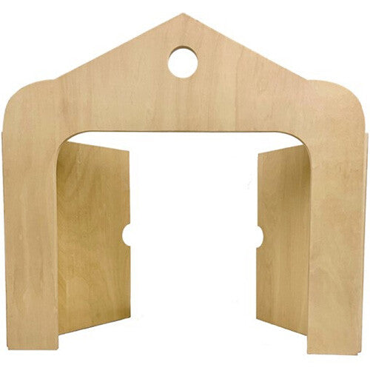
Mariken: een leesdrama in de klas
Joke Brasser

Slide 2


Welkom en voorstellen
Joke Brasser
Docent Nederlands
Promovenda literatuurgeschiedenisonderwijs

Slide 3
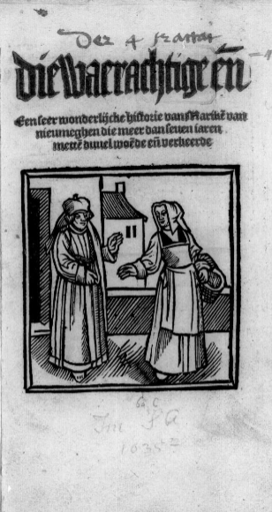
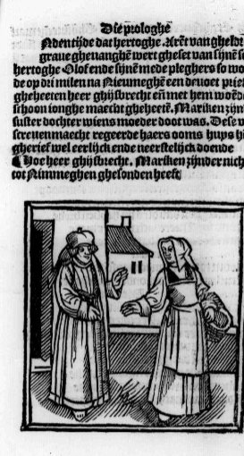
Ongrijpbare Mariken..
Wat voor tekst is het?
Wat zien we, als we de tekstvorm bekijken?

Slide 4
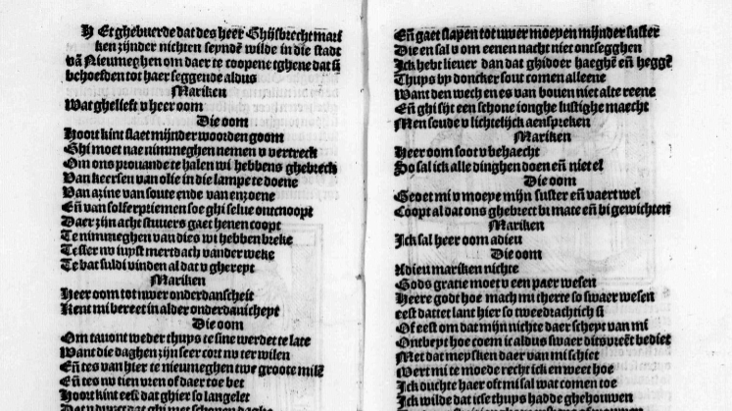

Slide 5
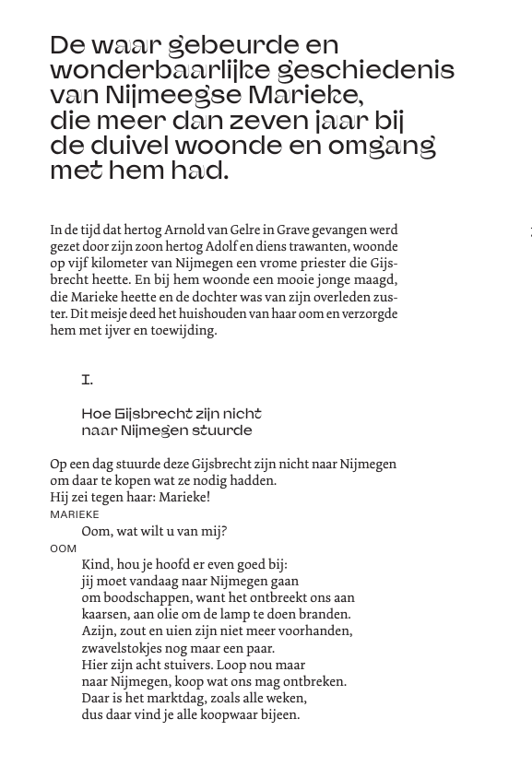
Mariken van Nieumeghen
De samenlezing

Slide 6
Ongrijpbare Mariken
Een leesdrama? ‘drama, maar geen toneel’ (closet drama)
Een zelfleesboek (proza, hoofdstuktitels, houtsneden en interpunctie)
Een mirakelspel dat een mysteriespel bevat
Een exempel?
Een toneeltekst in verzen met proza als latere toevoeging
Een prozatekst waar een rederijker verzen aan toevoegde
Een uitgewerkt poppenkastspelscenario?

Slide 7
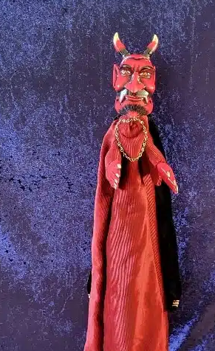
Zouden Mariken en Moenen ook poppen kunnen zijn?
Welke mogelijkheden biedt deze hypothese in de klas?

Slide 8
Mariken als poppenspelscenario
Poppenspelstructuur in Mariken.
Poppenspel: wijd verbreid in West-Europa in de late middeleeuwen en vroegmoderne periode.
Verbodsbepalingen: hekserij / ‘bezieling’ van de poppen.
Herman Pleij, Het gevleugelde woord (2007)

Slide 9
Wat gebeurt er in de klas met theaterteksten?
‘Een (literair) toneelstuk is niet louter een stuk tekst om te lezen is in de klas. Het vormt een basis voor een opvoering; het lezen van een stuk zou moeten plaatsvinden met bestudering van de theatrale mogelijkheden van de tekst.’
‘Het verwaarloosde drama’ Cor Geljon (1991)

Slide 10
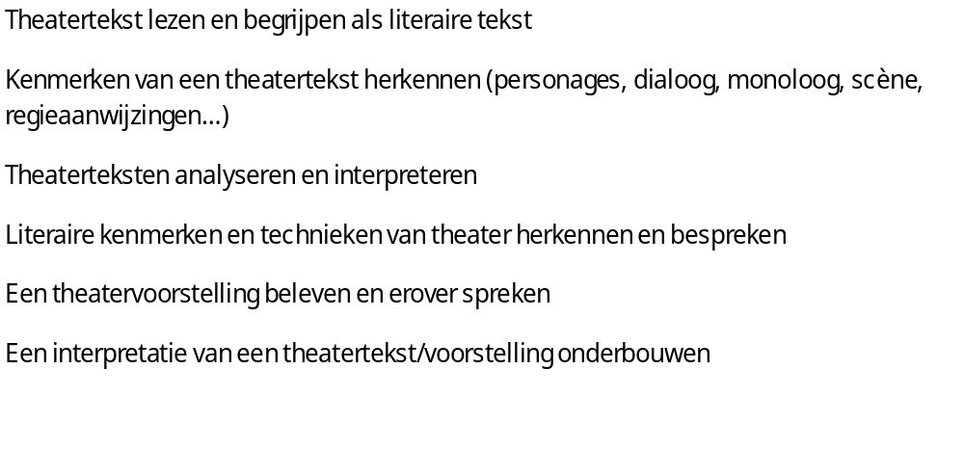
Wat gebeurt er in de klas met theaterteksten?

Slide 11
Kiezen voor drama in de klas
‘De leraar die voor drama kiest, moet met zijn klas toneelteksten gaan lezen als partituur voor een voorstelling; met aandacht voor de verschillende mogelijkheden die de tekst biedt met betrekking tot rolinvulling, mise en scene [sic], betekenis, interpretatie en boeiende werking.’

Slide 12
Kiezen voor drama in de klas
Leerlingen trainen in het herkennen van ‘betekenismomenten’ (Geljon, 1991) en oog krijgen voor de theatrale invulling die aan deze betekenismomenten kan worden opgehangen.

Slide 13
Kiezen voor drama in de klas
Wat gebeurt er met betekenismomenten in Mariken als je die als leesdrama, proza of als poppenspel ziet?

Slide 14


Mariken en moenen analyseren met de literaire gereedschapskist
Vergelijkend lezen met aandacht voor de openingszin, context, symboliek van de ruimte.
Identificatie/belevend lezen en herkennen van universele thema’s in literatuur door de tijd heen.

Slide 15
Mariken en Moenen als poppentheater
Dramatische ironie (het poppenkasteffect).
Weet Mariken met wie ze in zee gaat?
Wat weet de toeschouwer? Voorkennis ten opzichte van Mariken?
Welk effect heeft dit op het publiek?

Slide 16
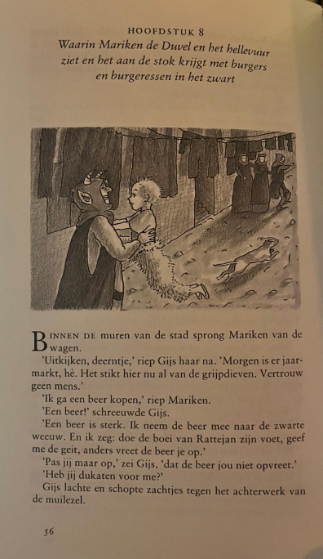

Dramatische ironie in Peter van Gestels Mariken

Slide 17
Het wagenspel van Masscheroen
Je leest een toneelstuk binnen een verhaal / je ziet theater binnen theater: poppen spelen mogelijk andere rollen.
De afstand tussen toeschouwer en personage wordt zichtbaar: wij kijken naar Mariken terwijl Mariken naar een voorstelling kijkt.

Slide 18

Marikens val
De pop kan letterlijk worden opgetild en neergegooid.
Kwetsbaarheid? Mariken als marionet.

Slide 19
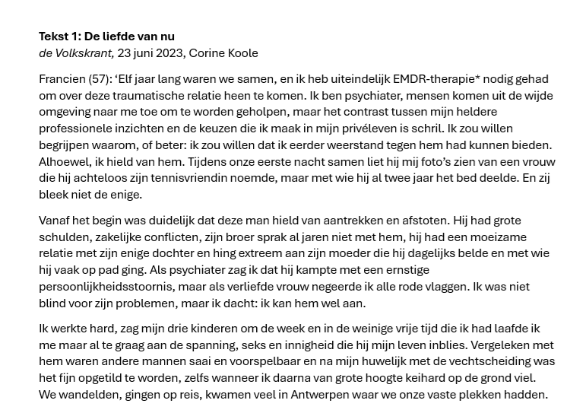
Marikens val

Slide 20
Slot
Verschillende ‘betekenismomenten’ in Mariken krijgen
een andere kleur als je de tekst als poppenspel verkent.
De focus verschuift van identificatie met Mariken
naar observatie van Mariken (exemplarische functie?).
Verkennen van de effecten van speelvorm op de tekstbeleving kan leerlingen gevoelig maken voor de theatrale mogelijkheden van een scene en bijdragen aan de creatieve betekenisonderhandeling die klassikaal lezen is.

Slide 21
Slot
De uitgewerkte Marikenlessen (zonder de theatrale werkvormen uit deze presentatie) zijn te vinden op klassiekersindeklas.nl.
Hoofdstuk 7 van Oude teksten voor jonge lezers is gewijd
aan Mariken.

